Slide 1
AI
V PSYCHOLOGII

Slide 2



Využití AI v oblasti self-care
Využití AI v psychoterapii a výzkumu
Využití AI v oblastech populární psychologie a dalších aplikací

Slide 3

Využití AI v psychoterapii a výzkumu
Chtěli byste si vyzkoušet postavit se svému strachu ve virtuální realitě?
AI při terapii Virtuální realitou
VR nemusí být pouze další možnost her, může být využita i v terapii
Nejčastěji se využívá pro “expoziční terapii” například při fóbiích. Máte fóbii z pavouků? Řízení auta nebo z hloubky? Můžete se ve VR “postavit” svým fóbiím v rámci terapie - kontrolované, bezpečné prostředí, ve které Vám odborník nastaví různé intenzity a vy následně nacvičujete ve virtuální realitě setkání s podnětem.
ANO
NEVÍM
NE
AI v terapii a výzkumu
Při terapeutickém sezení sedí klient s terapeutem, vedou spolu rozhovor a terapeut aplikuje různé techniky či přístupy tak, aby pomohl klientovi s jeho zakázkou.
Nahráváním a aplikací AI můžeme v rámci terapie “kontrolovat”, jak efektivní je celé sezení, AI si pamatuje, co klient řekl, dokáže následně vyhodnotit, jaké forma terapie, případně v kombinaci s léky je pro klienta nejlepší.
Využití AI v terapii může poskytovat zpětnou vazbu terapeutovi i klientovi, pomáhá při volbě léčby a tak může urychlit celý terapeutický proces a pomoc pro klienta.
Výhody a nevýhody podobných aplikací

Slide 4
Výhody a nevýhody
Výhody
- VR: dostupnost, bezpečné prostředí, podpořeno výzkumy, aplikace metod KBT, nastavitelnost úrovně expozice
- Videohry: zábavné prostředí, dostupné i pro dětskou populaci, nácvik dovedností či strategií
- Terapie a výzkum: sběr velkého množství dat, automatické zpracování, urychlení terapie a nalezení vhodné léčby na základě AI, zpětná vazba pro terapeuta i klienta - nástroj pro zlepšení poskytované péče,…
Nevýhody
VR: možné závratě v jiné realitě, nutnost aktualizace softwaru, může být finančně nákladné, nereálnost prostředí
Videohry: možnost závislosti, aplikace v herním světě vs. aplikace do běžného života, ochrana dat, zhodnocení odborníky?
Terapie a výzkum: možná nedůvěra k AI; ochrana dat a toho, co řekneme na terapii; ochota pracovat s AI, jazykové mutace
Napadají Vás ještě nějaké výhody či nevýhody?

Slide 5
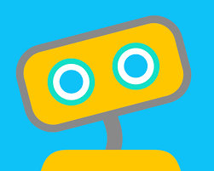

Využití AI v oblasti selfcare
Selfcare vnímáme jako péči o sebe
Pečovat o sebe můžeme tak, že si do svých chytrých telefonů nainstalujeme aplikace, které mohou poskytnout psychologickou pomoc
Mohou nám pomoci tzv. chatboti - v aplikaci si chatujeme s robotem, který má naučené metody různých forem terapie a tak s námi vede “poradenský rozhovor” - příkladem může být WOEBOT. Tento chatbot ale zatím komunikuje pouze v angličtině.
Českým ekvivalentem může být aplikace NEPANIKAŘ, v této aplikaci sice nemáme k dispozici online chat, jsou zde ale techniky a strategie, jak překonat úzkost či panickou ataku, může pomoci při depresi, sebevražedných myšlenkách a další. Má celkem 7 modulů a můžeme zde najít kontakty na odbornou pomoc po celé ČR, včetně online poraden.
VIDEO
VIDEO
Chtěli byste vyzkoušet psychologický chat s WOEBOTEM?
ANO
NEVÍM
NE
Výhody a nevýhody podobných aplikací

Slide 6
Výhody a nevýhody
Výhody
Dostupnost pro každého uživatele s chytrým telefonem, tabletem
Aplikace je zdarma
Funguje i offline
Možnost první psychické pomoci
Anonymita
Destigmatizace duševních onemocnění
Efektivita při vytvoření strategií pro zvládání určitých problémů
Vytvořeno odborníky
Může být aplikováno v místech, kde není klasická psychologická pomoc dostupná
Nevýhody
Nutnost ověřit si, kdo aplikaci vytvořil a zda opravdu pomáhá
Nenahrazuje terapiii, krizovou intervenci či poradenství v plném rozsahu
Konverzace s chatbotem není kontrolována odborníkem (psychologem, terapeutem), je nutné počítat s tím, že mohou nastat chyby
Většina aplikací je zatím pouze v angličtině a dalších jazycích, ale ne v českém jazyce
Napadají Vás ještě nějaké výhody či nevýhody?

Slide 7
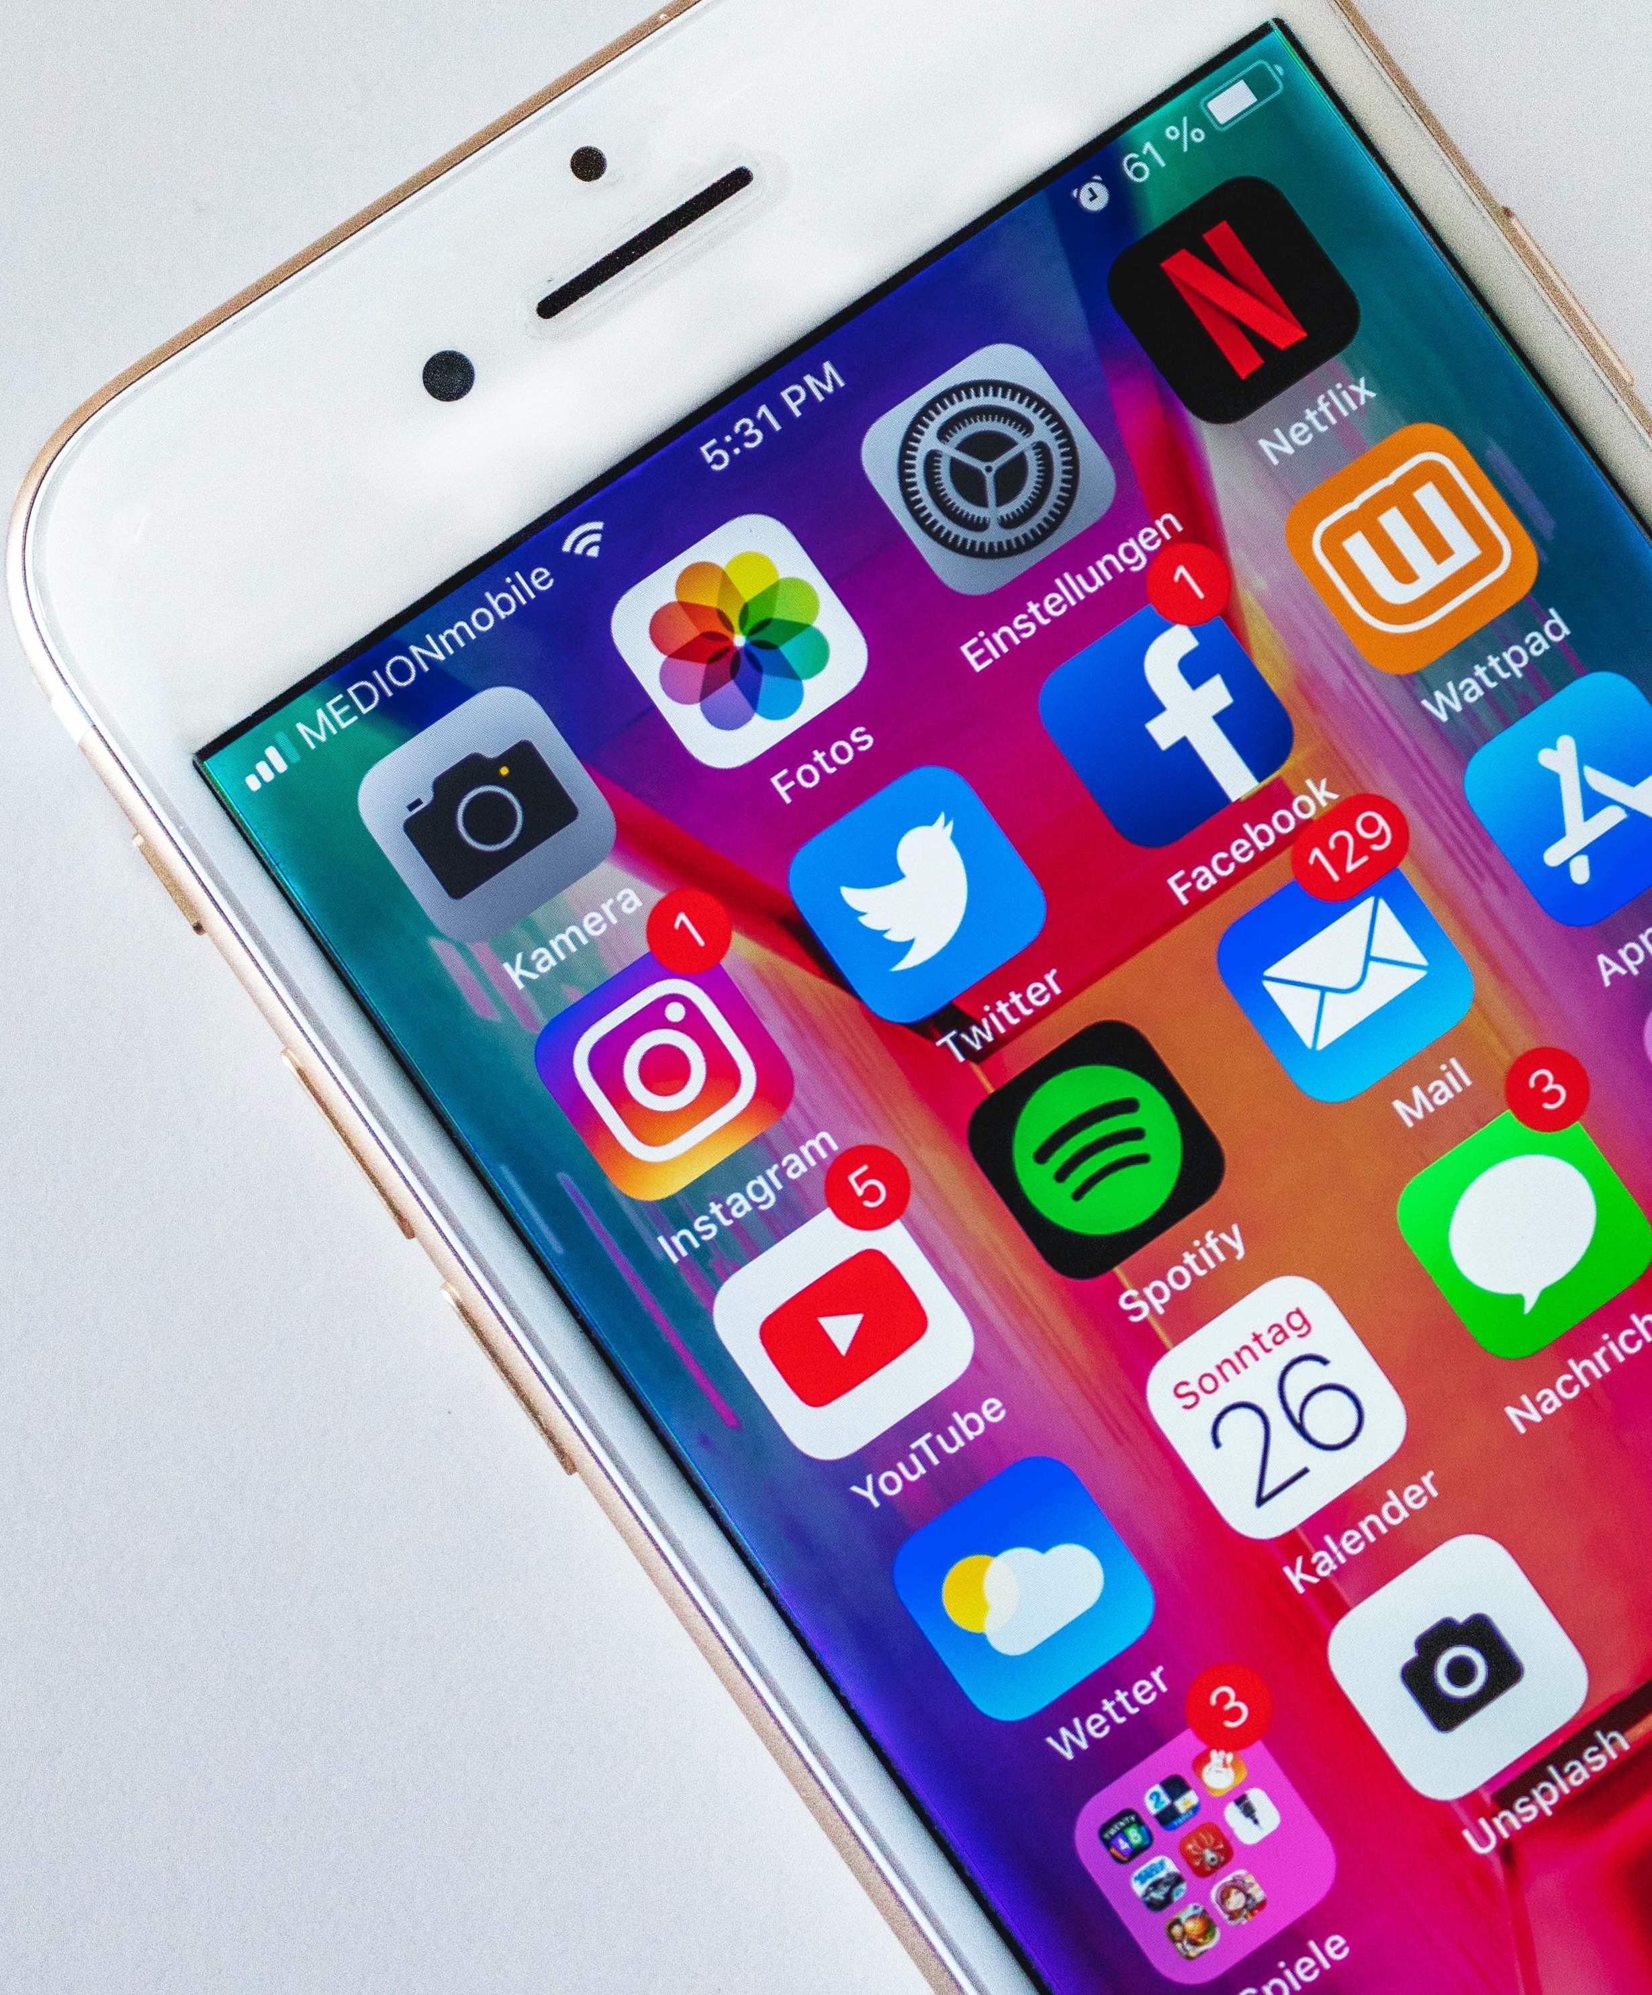
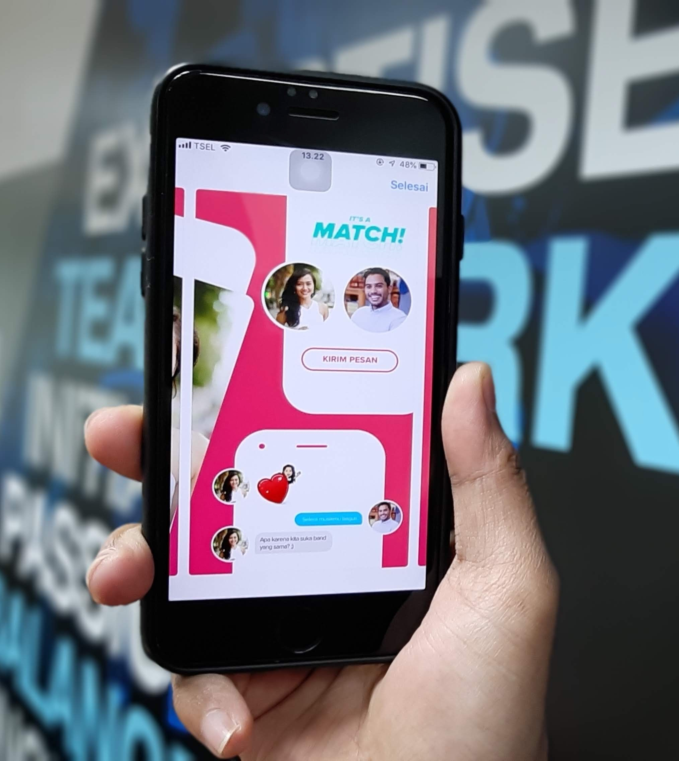
Využití AI v populární psychologii
Populární psychologie je oblast, kam se dostávají poznatky vědecké psychologie, ale často zjednodušené, nepřesné a může tak vznikat spoustu mýtů, které jsou považovány za pravdivé
Tato oblast psychologie zasahuje do našeho života každý den, ať už jde o výběr partnera, sociálních vztahů či rozvoje naší osobnosti a téměř každý se setkal s nějakým “návodem” na to, jak si najít nebo udržet partnera, jak být asertivní nebo jak být šťastný
Výběr partnera?
Pro výběr partnera existuje velké množství aplikací. V těchto aplikacích může být využita AI ! Dle Vašich údajů, chování, preferencí či místa bydliště Vám aplikace s AI může nabízet partnery podobnými koníčky, ve vaší blízkosti a s podobnými návyky. Pomocí tzv. deep learning může aplikace sama pomáhat při výběru Vaší budoucí lásky.
Sociální sítě? Netflix? Váš volný čas
Chtěli jste se někdy zbavit Vaší “závislosti” na sociálních sítích, hledali jste někdy, jak lépe trávit volný čas a jak nebýt pořád na sociálních sítích nebo nekoukat pořád na Netflix? Psychologie se zajímá také o to, proč jsme na těchto vymoženostech tak často a proč na nás tak působí. Na těchto platformách je ale také aplikována AI, která na základě našich dat dokáže přizpůsobit doporučené filmy nebo naší stránku na sociálních sítích tak, aby odpovídala našim zájmům, aby nás udržela co nejdéle připojené a abychom na těchto sítích trávili co nejvíce času. Když budete koukat na videa s koťátky, najdete je nakonec všude.
Výhody a nevýhody podobných aplikací

Slide 8
Výhody a nevýhody
Výhody
Zjednodušení pro uživatele
Dostaneme se do kontaktu jenom se zajímavými příspěvky, lidmi, filmy apod., které odpovídají naším zadaným preferencím a aktivitám
Atraktivita aplikací
Pomoc lidem, kteří nemohou najít partnera
Bezpečný prostor pro seznámení, sebevyjádření
Možnost nastavení soukromí a ochrany
Nevýhody
Možnost vzniku závislostí na podobných aplikacích
zneužití našich osobních dat a údajů
nevědomost uživatelů o využití AI algoritmů
osobní problémy způsobené užíváním sociálních sítí - nedostatek jiných zájmů, izolace, srovnávání s ostatními, úzkosti, obecné nadužívání, sociální disinhibice,…
Napadají Vás ještě nějaké výhody či nevýhody?

